Slide 1
ETL DATA ASSESS FINANCIAL RISKS
Bảng A - Vũ Hoàng Anh

Slide 2
Table of contents
1. Tổng quan | Mục đích, phương hướng xư lý
2. Cấu trúc dự án | Giải thích cấu túc, ý nghĩa, cách chạy
3. Kết quả | Output cần đạt được
Link | GIT

Slide 3
01
TỔNG QUAN

Slide 4
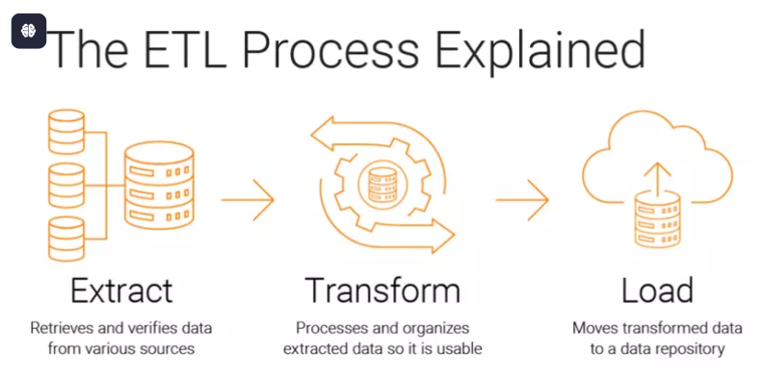
Dự án này giải quyết bài toán: Làm thế nào để tự động hóa việc đánh giá rủi ro tài chính từ dữ liệu thô
📡 Extract: Đọc dữ liệu tài chính từ CSV theo cơ chế Batch (giả lập Streaming 100 dòng/lần).
🛠️ Transform: Làm sạch dữ liệu, xử lý giá trị thiếu (NaN), mã hóa (Encoding) và chuẩn hóa (Scaling).
🤖 Machine Learning: Huấn luyện mô hình Random Forest để dự đoán điểm tín dụng.
💾 Load:
Lưu Feature Store vào Staging DB (Docker Internal).
Lưu Khách hàng rủi ro cao vào Production DB (Local Machine).

Slide 5
02
CẤU TRÚC DỰ ÁN

Slide 6
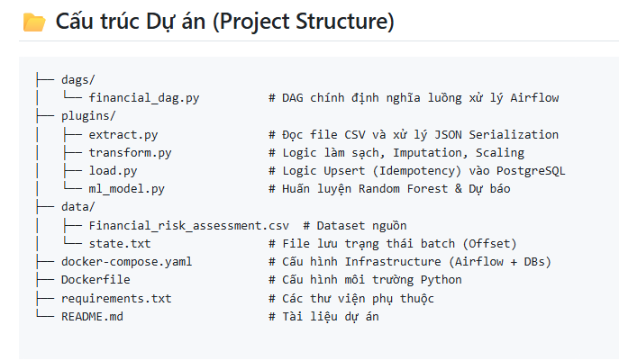
Services
Fees
Invoices
Expenses
Materials
Terms
Mercury is the closest planet to the Sun
Venus is the second planet from the Sun
Despite being red, Mars is actually a cold place
Jupiter is the biggest planet in the Solar System
Saturn is composed of hydrogen and helium
Neptune is the farthest planet from the Sun

Slide 7
03
Kết quả

Slide 8
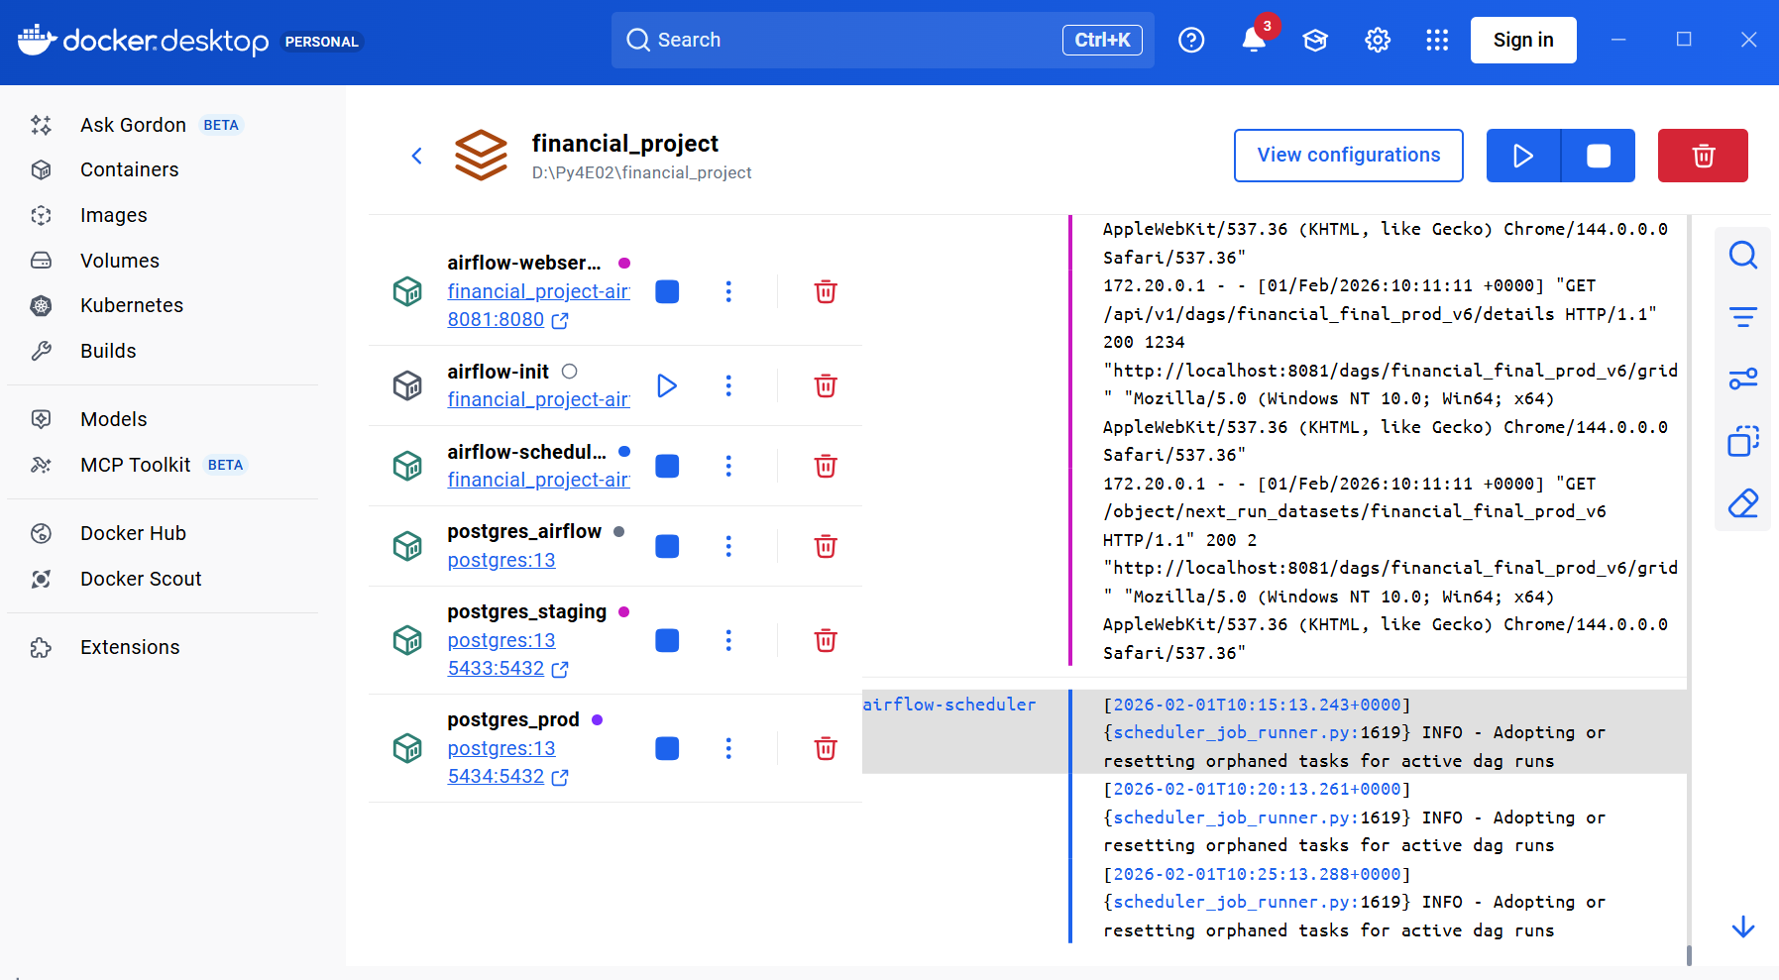

Slide 9
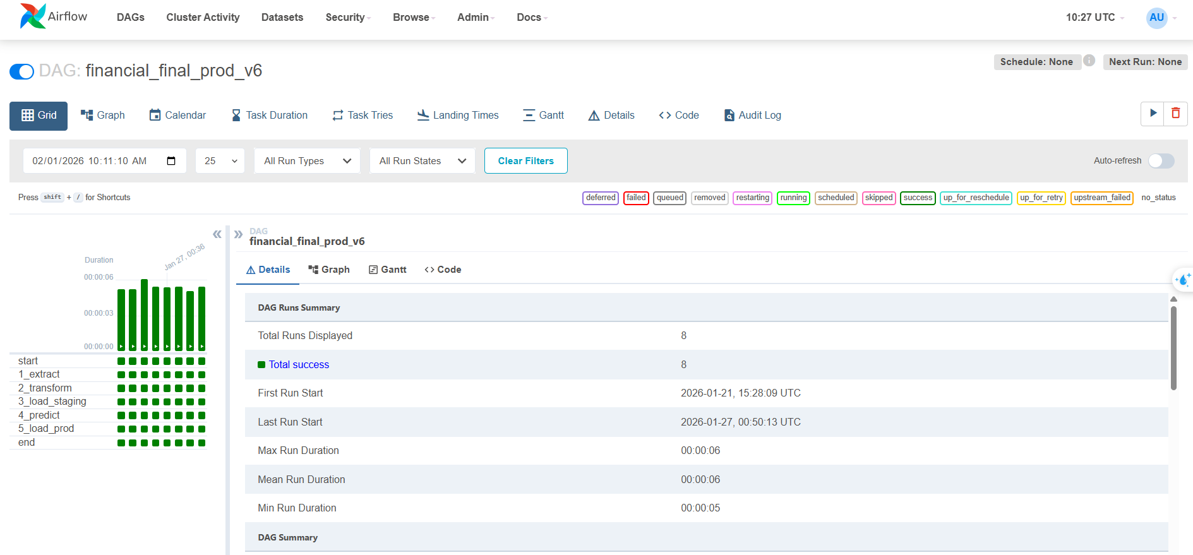

Slide 10
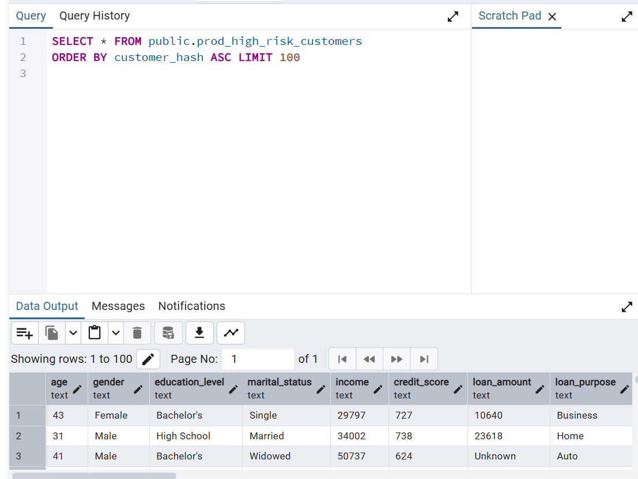

Slide 11
Thanks!

